Slide 1
第7章 实现

Slide 2


回顾
第6章详细设计
  详细设计的任务
  结构程序设计
  过程设计的工具
  面向数据结构的设计方法
  程序复杂度的度量

Slide 3

本章目标
? 了解编程语言选择的原则
?掌握编程应该遵循的规范
? 了解软件测试的基本概念和原则
?掌握单元测试、集成测试、
确认测试、系统测试的方法
?了解调试方法
? 了解软件的可靠性测试

Slide 4


问题
该怎样实现
系统呢？
所设计的软件符合要求吗？用户满意吗？

Slide 5
实现
编码和测试统称为实现
编码
  把软件设计结果翻译成程序
  程序的质量主要取决于软件设计的质量
  程序设计语言的特点及编码风格
测试
  测试的目的就是在软件投入生产性运行之前，尽可能多地发现软件中的错误
  调试的目的是诊断并改正错误
  对软件规格说明、设计和编码的最后复审
  开发总工作量的40%以上，极端情况下，其他开发步骤总成本的3倍到5倍

Slide 6
主要内容
编码
软件测试基础
单元测试
集成测试
确认测试
白盒测试技术
黑盒测试技术
调试
软件可靠性

Slide 7
内容线索
编码
  编程语言的选择
  编码风格
软件测试基础
单元测试
集成测试
确认测试
白盒测试技术
黑盒测试技术
调试
软件可靠性

Slide 8
问题
有哪些编程语言可供选择呢？

Slide 9
编程语言
第一代语言
  机器语言
第二代语言
  汇编语言
第三代语言
  高级语言 (COBOL，FORTRAN，C++)
第四代语言 (4GLs)
  一条 3GL 语句可被编译成 5–10 条汇编语句
  每条 4GL 语句应当等效于 30 甚至 50 条汇编语句

Slide 10
高级语言选择标准（理论标准）
有理想的模块化机制
可读性好的控制结构和数据结构
编译效率高且差错能力强
具有独立的编译机制

Slide 11
高级语言的选择（实际标准）
选择程序设计语言的因素
  系统用户的要求
  可以使用的编译程序
  可以得到的软件工具
  工程规模
  程序员的知识
  软件可移植性要求
  软件的应用领域
Notes:
系统用户的要求：如果所开发的系统由用户负责维护，用户通常要求用他们熟悉的语言书写程序。
可以使用的编译程序：运行目标系统的环境中可以提供的编译程序往往限制了可以选用的语言的范围。
可以得到的软件工具：如果某种语言有支持程序开发工具可以利用，则目标的实现和验证都变得比较容易。
工程规模
程序员的知识：最好是选择程序员最熟悉的语言。
软件可移植性要求：标准化程度高、程序可移植性好是选择语言的重要标准。
软件的应用领域

Slide 12
案例…
案例
  QQQ 一直在编写 COBOL软件产品，已经有25年多了
  全部 200 名软件员工都有COBOL的编程经历
  什么是“最适合的”编程语言?
显然是COBOL

Slide 13
…案例…
引入新的语言 (C++， java) 将会怎样？
  雇用新的雇员
  再次培训现有的职员
  将来的产品用C++编写
  维护现有的COBOL产品
  两类程序员
    COBOL 维护人员 (不受重视)
    C++ 开发人员 (薪水较高)
  需要昂贵的软件和硬件来运行新开发的软件
  积累了几百人-年的COBOL专长被浪费

Slide 14
…案例…
只可能得到如下结论
  COBOL 是 “最适合的” 编程语言
但是，QQQ公司最近项目的“最适合”的编程语言可能是C++
  COBOL 仅适合数据处理应用一类的软件产品
怎样选择编程语言？
  成本-效益分析
  计算所有相关语言的成本、效益

Slide 15
编码风格...
编码风格是指编程时表现出来的特点、习惯、逻辑思路等。
衡量程序好坏的重要标准
  程序代码的逻辑简明清晰、易读易懂。

Slide 16
编码风格…
使用一致和有意义的标识符名
  匈牙利标记法：[Prefix]-BaseTag-Name
用缩进显示程序结构
用加括号的方式排除二义性
避免大量使用循环嵌套和条件嵌套
当心运算符的副作用
把数定义成常量
利用sizeof()计算对象的大小
清晰的代码，而非最巧妙的代码

Slide 17
使用有意义的变量名…
“有意义” 意味着从将来维护程序员的角度来看是有意义的
标识符选择与命名不直观
#define ONE 1
#define TEN 10
#define TWENTY 20
举例
#define INPUT_MODE 1
#define INPUT_BUF 10
#define OUTPUT_BUF 20
直观，明了

Slide 18
…使用一致的变量名…
“一致” 也是为了有助于将来维护程序员的工作维护
  （1）选用合适的编量名，不应当用不同的变量名表示同一概念
  （2）变量名的组成顺序
匈牙利命名约定

Slide 19
…编码风格…
程序的注释
  程序的自解释
  占到整个源程序的1／3到1／2
  序言性注释和功能性注释
    序言性注释：功能、目的、与其它模块的关系、编写者、数据结构和算法、修改情况
    功能性注释：插在程序中间与一段程序代码有关的注解，主要解释包含这段代码的功能。
  对一段程序注释，而不是每一个语句

Slide 20
…编码风格…
数据说明
  数据说明顺序应规范
  一个语句说明多个变量时按字母排序
  对于复杂的数据结构加注释

Slide 21
…编码风格…
语句构造（编码阶段主要任务）
原则：简单直接，不能为了追求效率而使代码复杂化。
例：交换A和B两个变量的内容（数值型）
解法1：A = A - B
B = A + B
A = B - A
解法2：C = A
A = B
B = C
解法1不如解法2直截了当。

Slide 22
对语句的构造注意事项
不要一行多个语句。
避免复杂的条件测试。
避免多重循环嵌套和条件嵌套。
表达式中使用括号以提高运算次序的清晰度。

Slide 23
…编码风格…
输入输出
  对所有输入数据都进行检验
  检查输入项重要组合的合法性
  保持输入格式一致
  应允许缺省值
  保持输入格式简单
  使用数据结束标记（EOF、BOF），不要指定数据的数目

Slide 24
…编码风格
效率
  程序的效率主要指处理机时间和存储器容量两个方面
  程序的效率以需求为准
  程序的效率和程序开发与维护效率
    不要牺牲程序的清晰性和可读性来不必要地提高效率

Slide 25
编码规范
C#语言编码规范（中文）
  http://msdn2.microsoft.com/zh-cn/library/ms228593(VS.80).aspx
Java语言编码规范（中文）
  http://morningspace.51.net/resource/javacodeconv.html
C++语言编码规范（中文）
  《C++编码规范》，人民邮电出版社
  http://www.chinaitlab.com/www/news/article_show.asp?id=27382

Slide 26
1.从下列叙述中选出关于好的程序风格的正确描述
A.程序嵌套的层数应加以限制
B.尽量多用临时变量
C.模块越小越好，一般说来模块的大小都在10行以下
D.程序中的注释越少越好
E.使用有意义的变量名
F.不用可以省略的括号
G.尽可能把程序编得短些
√
☓
不利于阅读和理解
☓
应50〜100行 1〜2页
☓
√
☓
☓
短不一定清晰

Slide 27
2.将下面程序改写成具有良好风格的程序
IF (X<Y) GOTO 30
IF (Y<Z) GOTO 50
SMALL=Z
GOTO 70
30 IF (X<Z) GOTO 60
SMALL=Z
GOTO 70
50 SMALL=Y
GOTO 70
60 SMALL=X
70 ┄┄
改为：
SMALL=X
IF Y<SMALL THEN SMALL=Y
IF Z<SMALL THEN SMALL=Z

Slide 28
内容线索
编码
软件测试基础
单元测试
集成测试
确认测试
白盒测试技术
黑盒测试技术
调试
软件可靠性

Slide 29
软件测试基础
防不胜防的软件错误 ——
1963年, 美国, 飞往火星的火箭爆炸, 损失$ 10 million.
原因: FORTRAN循环 DO 5 I = 1,3 误写为：DO 5 I = 1.3
1996年，美国 Washington Post 报导
Dallas, Aug. 23 — The captain of an American Airlines jet that crashed in Colombia last December entered an incorrect one-letter computer command that sent the plane into a mountain, the airline said today.
The crash killed all but four of the 163 people aboard.
American’s investigators concluded that the captain of the Boeing 757 apparently thought he had entered the coordinates for the intended destination, Cali.
But on most South American aeronautical charts, the one-letter code for Cali is the same as the one for Bogota, 132 miles in the opposite direction.

Slide 30
测试的目标或定义
测试是为了发现程序中的错误而执行程序的过程
好的测试方案是极可能发现迄今为止尚未发现的错误的测试方案
成功的测试是发现了至今为止尚未发现的错误的测试
测试只能查找出程序中的错误，不能证明程序中没有错误

Slide 31
软件测试准则
所有测试都应该能追溯到用户需求
测试开始之前就制定出测试计划
Pareto原理：80%的错误很可能是20%的模块造成的
从“小规模”测试逐步到“大规模”测试
穷举测试是不可能的
为了达到最佳的测试效果，应该由独立的第三方从事测试工作

Slide 32
软件测试的对象
软件测试并不等于程序测试。软件测试应贯穿于软件定义与开发的整个期间。
需求分析、概要设计、详细设计以及程序编码等各阶段所得到的文档，包括需求规格说明、概要设计规格说明、详细设计规格说明以及源程序，都应成为软件测试的对象。

Slide 33
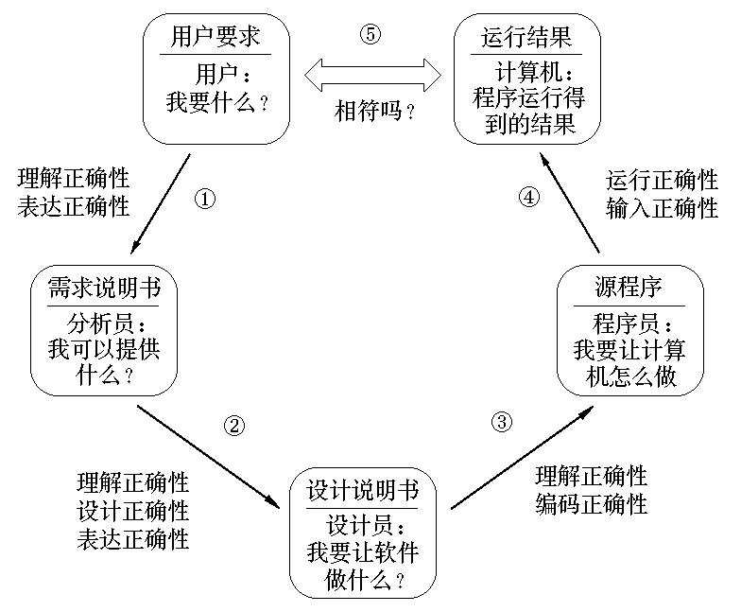
软件生存期各阶段之间需要保持的正确性

Slide 34
测试方法
黑盒测试
  把程序看成一个黑盒子，不考虑程序的内部结构和处理过程，只检查程序的功能能否按需求正常使用。又称为功能测试或数据驱动测试。
白盒测试
  把程序看成一个打开的盒子，按照程序内部的逻辑测试程序，检验程序中的主要通路能否按要求正确工作。又称结构测试或逻辑驱动测试.

Slide 35
测试步骤
模块测试（单元测试）
子系统测试
系统测试
验收测试（确认测试）
集成测试
Notes:
模块测试（单元测试）
在这个测试步骤中所发现的往往是编码和详细设计的错误。
子系统测试
模块放在一起形成一个子系统来测试。
着重测试模块的接口。
系统测试
经过测试的子系统装配成一个完整的系统来测试。
发现的往往是软件设计中的错误，也可能发现需求说明中的错误。
验收测试（确认测试）
它的目标是验证软件的有效性（如果软件的功能和性能如同用户所合理期待的那样，软件就是有效的）。
用户积极参与，可能主要使用实际数据进行测试。
发现的往往是系统需求说明书中的错误。
平行运行。

Slide 36
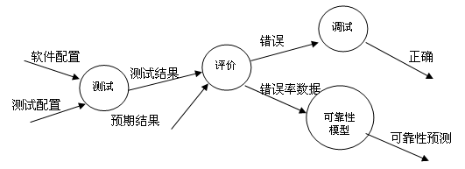
测试信息流

Slide 37
测试信息流
软件配置:软件需求规格说明、软件设计规格说明、源代码等；
测试配置:测试计划、测试用例、测试程序等;
评价:比较实测结果与预期结果，评价错误是否发生;
调试:对已经发现的错误进行错误定位和确定出错性质，并改正这些错误，同时修改相关的文档。

Slide 38
测试信息流
通过收集和分析测试结果数据，对软件建立可靠性模型
利用可靠性分析，评价软件质量：
  软件的质量和可靠性达到可以接受的程度；
  所做的测试不足以发现严重的错误；
如果测试发现不了错误，可以肯定，测试配置考虑得不够细致充分，错误仍然潜伏在软件中。

Slide 39
内容线索
编码
软件测试基础
单元测试
集成测试
确认测试
白盒测试技术
黑盒测试技术
调试
软件可靠性

Slide 40
单元测试…
集中检测软件设计的最小单元—模块
单元测试和编码属于软件过程的同一个阶段
主要使用白盒测试技术
可并行地测试多个模块

Slide 41
…单元测试…
测试重点
  模块接口
  局部数据结构
    局部数据说明、初始化、默认值等
  重要的执行通路
  出错处理通路
    好的设计应该能预见出现错误的条件，并且设置适当的处理错误的通路
  边界条件

Slide 42
…单元测试…
代码审查
  人工测试源程序可以由编写者本人非正式地进行，也可以由审查小组正式进行。后者称为代码审查
  可以查出30%～70%的逻辑设计错误和编码错误

Slide 43
…单元测试
计算机测试
  必须为每个单元测试开发驱动软件和(或)存根软件
  驱动程序：模拟被测模块的调用程序，它接收测试数据，把这些数据传送给被测模块，印出有关的结果
  存根程序：模拟被测模块的子模块，使用被它代替的子模块的接口，可能做最少量的数据操作，印出对入口的检验或操作结果，并且把控制归还给调用它的模块

Slide 44
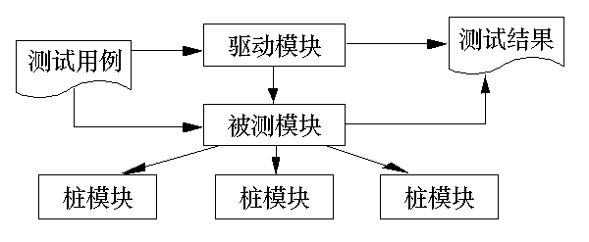
单元测试的测试环境

Slide 45
为模块B所建立的测试环境：
模拟M
M
驱动模块
测试结果
测试用例
A
B
C
B
模拟D
模拟E
D
E
存根模块1
存根模块2

Slide 46
内容线索
编码
软件测试基础
单元测试
集成测试
确认测试
白盒测试技术
黑盒测试技术
调试
软件可靠性

Slide 47
集成测试
集成测试 (组装测试、联合测试）
通常，在单元测试的基础上，需要将所有模块按照设计要求组装成为系统。这时需要考虑的问题是：
  在把各个模块连接起来的时侯，穿越模块接口的数据是否会丢失；
  一个模块的功能是否会对另一个模块的功能产生不利的影响；

Slide 48
集成测试
  各个子功能组合起来，能否达到预期要求的父功能；
  全局数据结构是否有问题；
  单个模块的误差累积起来，是否会放大，从而达到不能接受的程度。
  在单元测试的同时可进行组装测试，发现并排除在模块连接中可能出现的问题，最终构成要求的软件系统。

Slide 49
集成测试
子系统的组装测试特别称为部件测试，它所做的工作是要找出组装后的子系统与系统需求规格说明之间的不一致。

Slide 50
集成测试
集成方法
  非渐增式集成
    先分别测试每个模块，再把所有模块按设计要求放在一起结合成所要的程序
  渐增式集成
    将单元测试与集成测试结合在一起，把下一个要测试的模块同已经测试好的那些模块结合起来进行测试，测试完以后再把下一个应该测试的模块结合进来测试
    自顶向下（Top-Down）集成
    自底往上（Bottom-Up）集成
    三明治式（Sandwich）集成

Slide 51
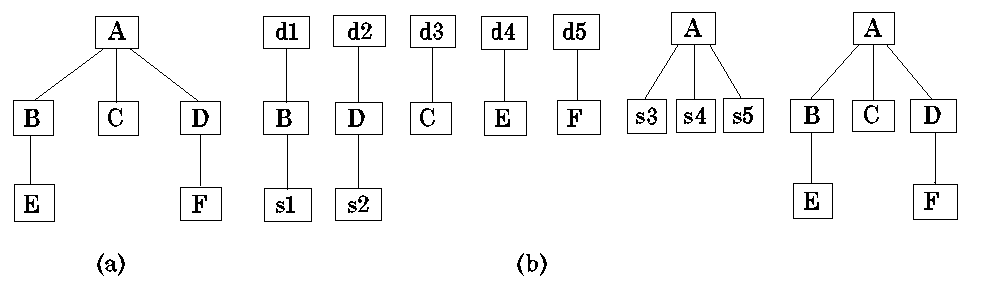
非渐增式集成

Slide 52
自顶向下集成
这种组装方式将模块按系统程序结构，沿控制层次自顶向下进行组装。
自顶向下的集成方式在测试过程中较早地验证了主要的控制和判断点。
组装下属模块的策略可采用
  深度优先
  宽度优先

Slide 53
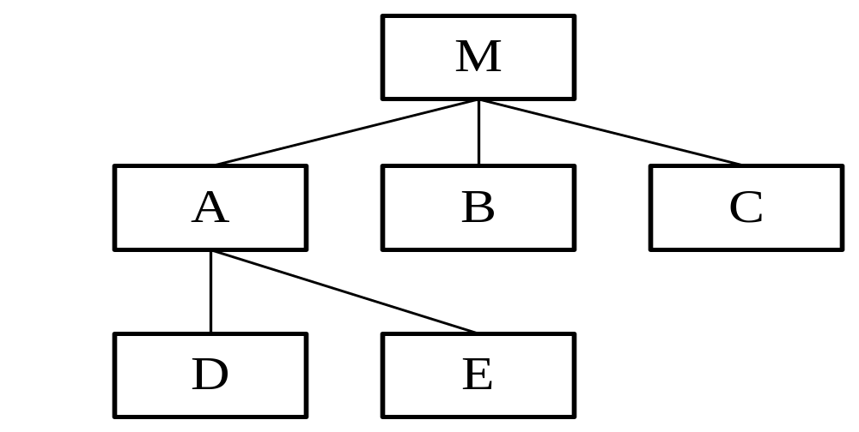
设软件结构为：
结合顺序
深度优先：M、A、D、E、B、C。
宽度优先：M、A、B、C、D、E。

Slide 54
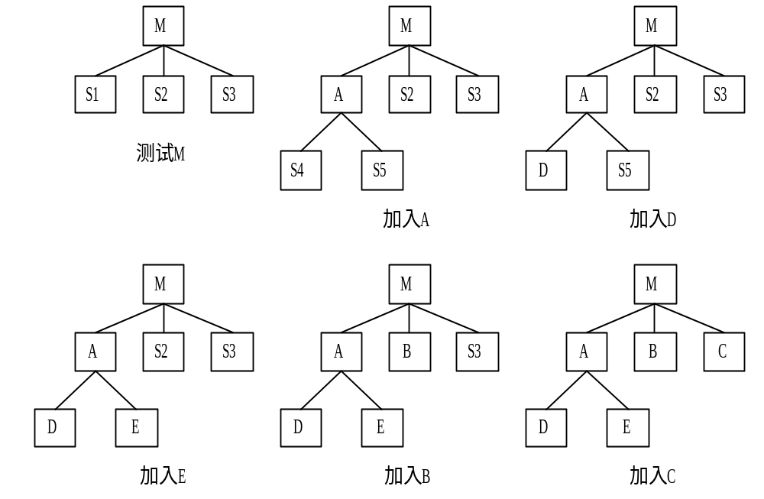
深度优先的结合过程如下图所示：

Slide 55
自底往上集成…
这种组装的方式是从程序模块结构的最底层的模块开始组装和测试。
因为模块是自底向上进行组装，对于一个给定层次的模块，它的子模块（包括子模块的所有下属模块）已经组装并测试完成，所以不再需要桩模块。在模块的测试过程中需要从子模块得到的信息可以直接运行子模块得到。

Slide 56
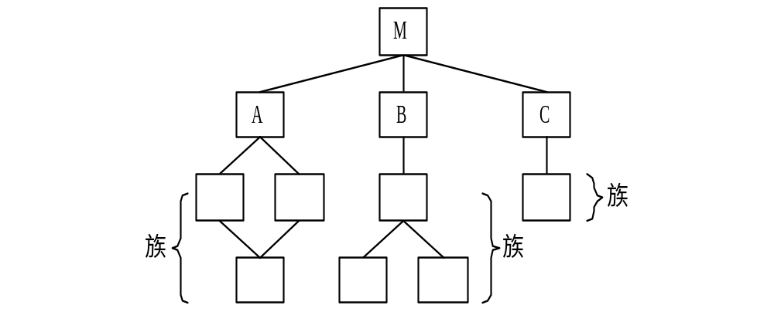
…自底往上集成
第一步：把低层模块组合成实现某个特定子功能的族。

Slide 57
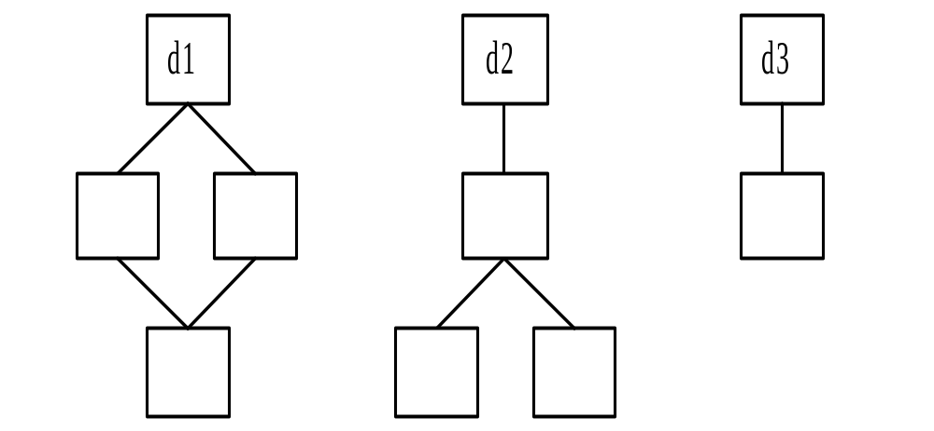
第二步：为每一个族编写一个驱动模块，以协调测试用例的输入和测试结果的输出。
第三步：对模块族进行测试。 

Slide 58
第四步： 按软件结构图依次向上扩展, 用实际模块替换驱动模块, 形成一个个更大的族。
d4
A
B
C
族
族
族
第五步：重复2至4步，直至软件系统测试完毕。

Slide 59
不同集成测试策略的比较
自顶向下方法
优点
  早期实现并验证系统的主要功能；
  早期发现上层模块的错误；
缺点
  设计较多的存根模块，测试开销大。
  早期不能并行工作，不能充分利用人力。

Slide 60
不同集成测试策略的比较
自底向上方法
优点
  驱动模块随着上移逐步减少，测试开销小一些。
  早期可以并行工作。
  低层模块的错误能较早发现。
缺点
  系统整体功能最后才能看到。
  上层模块错误发现的较晚。
  混合方法：兼顾两种方法的优、缺点。

Slide 61
混合方法
常见的混合增值方案：
  衍变的自顶而下
    先自底而上集成子系统，再自顶而下集成总系统。
  自底而上—自顶而下增值
    对含有读操作的子系统采用自底而上。
    对含有写操作的子系统采用自顶而下。
  回归测试

Slide 62
回归测试
回归测试是指重新执行已经做过的测试的某个子集，以保证变化（程序改错、新模块加入等）没有带来非预期的副作用
  这种方式采取自顶向下的方式测试被修改的模块及其子模块;
  然后将这一部分视为子系统，再自底向上测试

Slide 63
内容线索
编码
软件测试基础
单元测试
集成测试
确认测试
白盒测试技术
黑盒测试技术
调试
软件可靠性

Slide 64
确认测试…
目的：验证软件的有效性
验证与确认
确认测试的范围
确认测试的方法
确认测试的结果

Slide 65
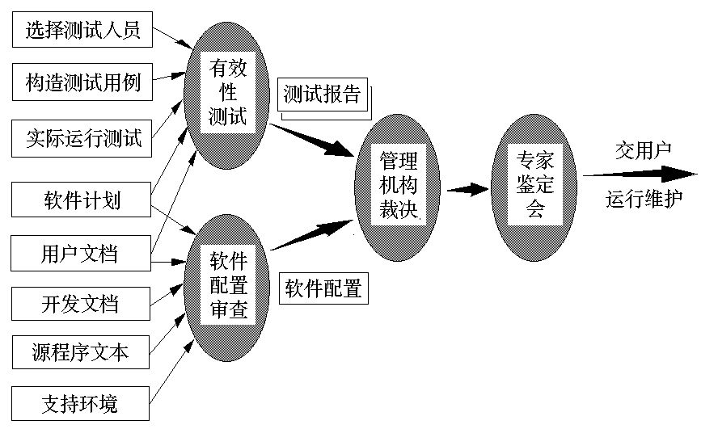

Slide 66
确认测试
进行有效性测试（黑盒测试）
有效性测试是在模拟的环境 (可能就是开发的环境) 下，运用黑盒测试的方法，验证被测软件是否满足需求规格说明书列出的需求。
首先制定测试计划，规定要做测试的种类。还需要制定一组测试步骤，描述具体的测试用例。

Slide 67
通过实施预定的测试计划和测试步骤，确定
  软件的特性是否与需求相符；
  所有的文档都是正确且便于使用；
  同时，对其它软件需求，例如可移植性、兼容性、出错自动恢复、可维护性等，也都要进行测试

Slide 68
在全部软件测试的测试用例运行完后，所有的测试结果可以分为两类：
  测试结果与预期的结果相符。这说明软件的这部分功能或性能特征与需求规格说明书相符合，从而这部分程序被接受。
  测试结果与预期的结果不符。这说明软件的这部分功能或性能特征与需求规格说明不一致，因此要为它提交一份问题报告。

Slide 69
…确认测试…
软件配置复查
  保证软件配置的所有成分都齐全
  质量符合要求
  文档与程序完全一致
  具有完成软件维护所必需的细节

Slide 70
…确认测试
(α) Alpha测试
  α测试由用户在开发者的场所进行，并且在开发者对用户的“指导”下进行测试。开发者负责记录发现的错误和使用中遇到的问题。总之，Alpha测试是在受控的环境中进行的
  α测试的目的是评价软件产品的FLURPS（即功能、局域化、可使用性、可靠性、性能和支持）。尤其注重产品的界面和特色。
  α测试可以从软件产品编码结束之时开始，或在模块（子系统）测试完成之后开始，也可以在确认测试过程中产品达到一定的稳定和可靠程度之后再开始。

Slide 71
确认测试
(β) Beta测试
  β测试是由软件的多个用户在实际使用环境下进行的测试。这些用户返回有关错误信息给开发者。
  测试时,开发者通常不在测试现场。因而,β测试是在开发者无法控制的环境下进行的软件现场应用。
  在β测试中,由用户记下遇到的所有问题,包括真实的以及主观认定的，定期向开发者报告。

Slide 72
β测试主要衡量产品的FLURPS。着重于产品的支持性，包括文档、客户培训和支持产品生产能力。
只有当α测试达到一定的可靠程度时，才能开始β测试。它处在整个测试的最后阶段。同时，产品的所有手册文本也应该在此阶段完全定稿。

Slide 73
内容线索
编码
软件测试基础
单元测试
集成测试
确认测试
白盒测试技术
黑盒测试技术
调试
软件可靠性

Slide 74
白盒测试技术
此方法把测试对象看做一个透明的盒子，它允许测试人员利用程序内部的逻辑结构及有关信息，设计或选择测试用例，对程序所有逻辑路径进行测试。
通过在不同点检查程序的状态，确定实际的状态是否与预期的状态一致。因此白盒测试又称为结构测试或逻辑驱动测试。

Slide 75
白盒测试
软件人员使用白盒测试方法，主要想对程序模块进行如下的检查：
  对程序模块的所有独立的执行路径至少测试一次；
  对所有的逻辑判定，取“真”与取“假”的两种情况都至少测试一次；
  在循环的边界和运行界限内执行循环体；
  测试内部数据结构的有效性等。

Slide 76
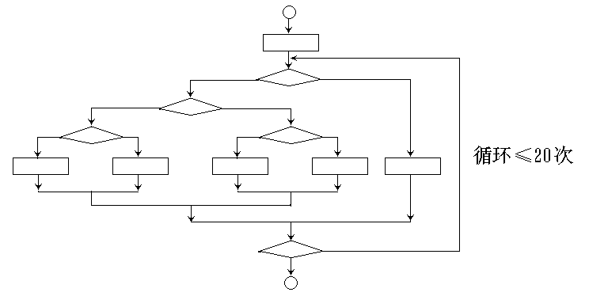
例如
对一个具有多重选择和循环嵌套的程序，不同的路径数目可能是天文数字。给出一个小程序的流程图，它包括了一个执行20次的循环。
包含的不同执行路径数达5²⁰条，对每一条路径进行测试需要1毫秒，假定一年工作365 × 24小时，要想把所有路径测试完，需3170年。

Slide 77

…白盒测试技术
逻辑覆盖
  以程序内部的逻辑结构为基础的设计测试用例的技术
    ①语句覆盖 ②判定覆盖 ③条件覆盖
    ④判定／条件覆盖⑤条件组合覆盖
    ⑥点覆盖 ⑦边覆盖 ⑧路径覆盖
控制结构测试
  ①基本路径测试 ②条件测试 ③循环测试

Slide 78
只测试了表达式为真的情况。如果第一个表达式中的“∧”错写成“∨”，或第二个表达式中 “X>1”错写成“X<1”，都检测不出来。
1．语句覆盖 设计足够多的测试用例，使被测程序中的每一个语句至少执行一次。
1
T
2
A>1∧B=0
X=X/A
∨
F
3
T
4
A=2∨X>1
X=X+1
X<1
F
5
若经过路径124(TT),则每个语句至少执行一次。
为此，设计测试用例为：a＝2, b＝0, x＝4
被测试模块的流程图

Slide 79
2．判定覆盖 设计足够多的测试用例，使得每个判定的每个取“真”分支和取“假”分支至少执行一次。
为此选择两组测试用例：
a＝3, b＝0, x＝1 通过路径125（TF）
a＝2, b＝1, x＝1 通过路径134（FT）
1
T
2
A>1∧B=0
X=X/A
F
3
T
4
A=2∨X>1
X=X+1
F
5
满足判定覆盖必满足语句覆盖。但只覆盖了路径的一半,124（TT）、135（FF）没有覆盖。
若通过路径124(TT) 、135(FF)
或125(TF)、134(FT) 则满足判定覆盖标准。

Slide 80
为此设计两组测试用例：
a＝2,b＝0,x＝4 (TT)覆盖a＞1,b＝0,a＝2,x＞1
a＝1,b＝1,x＝1 (FF)覆盖a≤1,b≠0,a≠2,x≤1
3．条件覆盖 使得判定表达式中每个条件的可能取值都至少执行一次。
1
T
2
A>1∧B=0
X=X/A
F
3
T
4
A=2∨X>1
X=X+1
F
5
此用例覆盖了所有判断的取“真”分支和取“假”分支。在这种情况下，条件覆盖强于判定覆盖。
判定1： a＞1, b＝0, a≤1, b≠0
判定2： a＝2, x＞1, a≠2, x≤1
如果能覆盖上述8个条件，则满足条件覆盖。

Slide 81
再设计两组测试用例：
a＝1,b＝0,x＝3(FT) 覆盖a≤1,b＝0,a≠2,x＞1
a＝2,b＝1,x＝1(FT) 覆盖a＞1,b≠0,a＝2,x≤1
1
T
2
A>1∧B=0
X=X/A
F
3
T
4
A=2∨X>1
X=X+1
F
5
只覆盖了第一个判定取“真”分支和第二个判定取“假”分支（TF），不满足判定覆盖。
所以，满足条件覆盖不一定满足判定覆盖。

Slide 82
已知程序框图如下：
若X、Y是两个变量，可供选择的测试用例共有4组（见表），则实现语句覆盖至少应采用的测试用例是 ；实现条件覆盖至少应采用的测试用例是 ；实现判定至少应采用的测试用例是 或 。
① ③
① ④
① ② ③
① ② ④
T
测试用例 X Y
① 0 3
② 1 2
③ - 1 2
④ 3 1
X=0∧Y>2
F
F
X<1∨Y=1
T
K语句
J语句

Slide 83
4．判定/条件覆盖 判定表达式中的每个条件都取到各种可能的值，而且每个判定的取“真”和取“假”分支也至少执行一次。
条件组合中的某些条件可能会抑制另一些条件。
解决办法：把判定中每个条件的所有可能取值， 进行所有可能的组合来进行测试。
1
T
2
A>1∧B=0
X=X/A
F
a≤1时不查B
3
T
4
A=2∨X>1
X=X+1
a＝2时不查x
F
5
a＝2,b＝0,x＝4 满足a＞1,b＝0,a＝2,x＞1 TT
a＝1,b＝1,x＝1 满足a≤1,b≠0,a≠2,x≤1 FF
既满足判定覆盖又满足条件覆盖。

Slide 84
下面四组测试用例可以满足条件组合覆盖
a=2,b=0,x=2 覆盖条件组合①和⑤，124(TT）
a=2,b=1,x=1 覆盖条件组合②和⑥，134(FT）
a=1,b=0,x=2 覆盖条件组合③和⑦，134(FT）
a=1,b=1,x=1 覆盖条件组合④和⑧，135(FF）
5．条件组合覆盖 使得每个判定表达式中，每个条件的各种可能组合至少出现一次。
1
T
2
A>1∧B=0
X=X/A
F
3
T
4
A=2∨X>1
X=X+1
F
5
满足条件组合覆盖的测试一定满足判定覆盖、条件覆盖和判定/条件覆盖，但不一定覆盖所有的路径。
该例中125路径（TF)未被覆盖，如果该路径有错则检查不出来。
① a＞1 b＝0 ⑤ a＝2 x＞1
② a＞1 b≠0 ⑥ a＝2 x≤1
③ a≤1 b＝0 ⑦ a≠2 x＞1
④ a≤1 b≠0 ⑧ a≠2 x≤1

Slide 85
点覆盖
选取足够多的测试数据，使得程序执行路径至少经过流图的每个结点一次
由于流图的每个结点与一条或多条语句相对应，显然，点覆盖标准和语句覆盖标准是相同的

Slide 86
边覆盖
要求选取足够多测试数据，使得程序执行路径至少经过流图中每条边一次
通常边覆盖和判定覆盖是一致的

Slide 87
条件组合
① a＞1, b＝0
② a＞1, b≠0
③ a≤1, b＝0
④ a≤1, b≠0
⑤ a＝2, x＞1
⑥ a＝2, x≤1
⑦ a≠2, x＞1
⑧ a≠2, x≤1
6．路径覆盖 覆盖所有可能的路径。
路径覆盖不一定满足条件组合覆盖
1
T
2
A>1∧B=0
X=X/A
F
3
T
4
A=2∨X>1
X=X+1
F
5
a=2，b=0，x=4 覆盖路径124（TT）
a=2，b=1，x=1 覆盖路径134（FT）
a=1，b=1，x=1 覆盖路径135（FF）
a=3，b=0，x=1 覆盖路径125（TF）
①和⑤
②和⑥
④和⑧
①和⑧

Slide 88
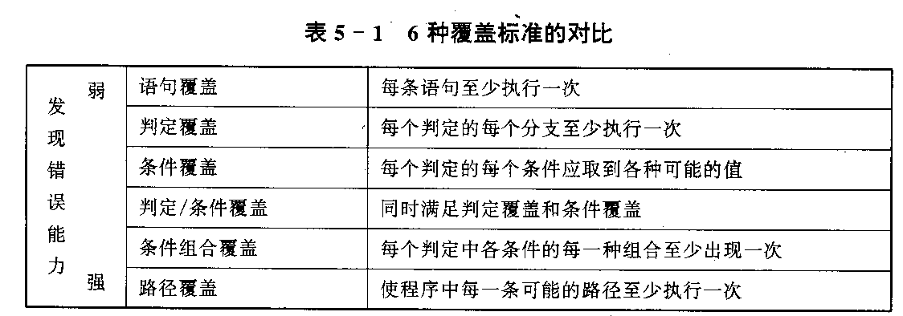

Slide 89
练习：设计下列伪码程序的语句覆盖和路径覆盖测试用例
START
INPUT (A,B,C)
IF A>5
THEN X=10
ELSE X=1
END IF
IF B>10
THEN Y=20
ELSE Y=2
END IF
IF C>15
THEN Z=30
ELSE Z=3
END IF
PRINT (X,Y,Z)
STOP

Slide 90
三个判定：A>5； B>10； C>15
用语句覆盖设计测试用例 覆盖路径
A=6 B=11 C=16 TTT
A=5 B=10 C=15 FFF
用路径覆盖设计测试用例 覆盖路径
A=5 B=10 C=15 FFF
A=5 B=10 C=16 FFT
A=5 B=11 C=15 FTF
A=5 B=11 C=16 FTT
A=6 B=10 C=15 TFF
A=6 B=10 C=16 TFT
A=6 B=11 C=15 TTF
A=6 B=11 C=16 TTT

Slide 91
基本路径测试
Tom McCabe提出的一种白盒测试技术
计算程序的环形复杂度，并用该复杂度为指南定义执行路径的基本集合
从该基本集合导出的测试用例可以保证程序中的每条语句至少执行一次，而且每个条件在执行时都将分别取真、假两种值
Notes:
设计测试用例的步骤
根据过程设计结果画出相应的流图
计算流图的环形复杂度
确定线性独立路径的基本集合
设计可强制执行基本集合中每条路径的测试用例

Slide 92
基本路径测试
基本路径测试方法把覆盖的路径数压缩到一定限度内，程序中的循环体最多只执行一次。
它是在程序控制流图的基础上，分析控制构造的环路复杂性，导出基本可执行路径集合，设计测试用例的方法。设计出的测试用例要保证在测试中，程序的每一个可执行语句至少要执行一次。

Slide 93
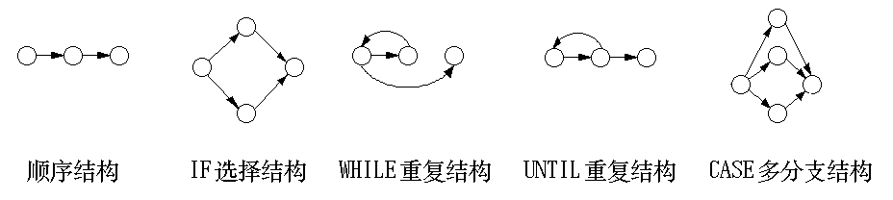
基本路径测试步骤…
1. 程序的控制流图
符号○为控制流图的一个结点，表示一个或多个无分支的PDL语句或源程序语句。箭头为边，表示控制流的方向。

Slide 94
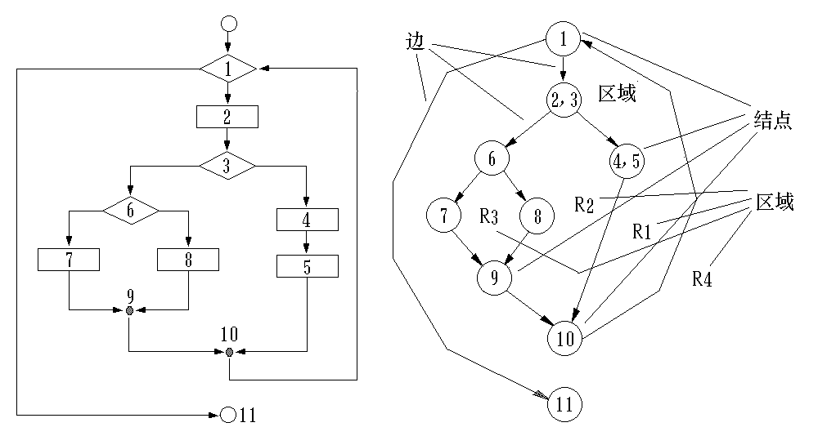

Slide 95
…基本路径测试步骤…
2. 程序环路复杂性
程序的环路复杂性给出了程序基本路径集中的独立路径条数，这是确保程序中每个可执行语句至少执行一次所必需的测试用例数目的上界。
从控制流图来看，一条独立路径是至少包含有一条在其它独立路径中从未有过的边的路径。

Slide 96
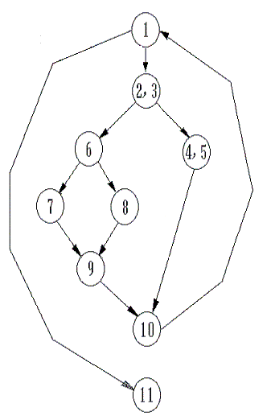
计算流图的环形复杂度
  (1) 流图中的区域数等于环形复杂度
  (2) V(G)=E-N+2,其中，E边数，N是结点数
  (3) V(G)=P+1，其中，P是判定结点的数目
环形复杂度 = 4

Slide 97
…基本路径测试步骤…
确定线性独立路径的基本集合
  程序的环路复杂性给出了程序基本路径集中的独立路径条数
  一条独立路径是至少包含有一条在其它独立路径中从未有过的边的路径
  基本路径集
  path1：1 - 11
  path2：1 - 2 - 3 - 4 - 5 - 10 - 1 - 11
  path3：1 - 2 - 3 - 6 - 8 - 9 - 10 - 1 - 11
  path4：1 - 2 - 3 - 6 - 7 - 9 - 10 - 1 – 11

Slide 98
…基本路径测试步骤
设计可强制执行基本路径集中每条路径的测试用例
导出测试用例，确保基本路径集中的每一条路径的执行。
根据判断结点给出的条件，选择适当的数据以保证某一条路径可以被测试到 — 用逻辑覆盖方法。
每个测试用例执行之后，与预期结果进行比较。如果所有测试用例都执行完毕，则可以确信程序中所有的可执行语句至少被执行了一次。

Slide 99
注意，一些独立的路径(如例中的路径1)，往往不是完全孤立的，有时它是程序正常的控制流的一部分，这时，这些路径的测试可以是另一条路径测试的一部分。

Slide 100
条件测试…
条件测试方法着重测试程序中的每个条件
条件测试基础
  简单条件格式：一个布尔变量或一个关系表达式，在布尔变量或关系表达式之前还可能有一个NOT算符。关系表达式的形式如下
    E₁<关系算符>E₂ 关系算符:>，<，≥，≤，≠，=
  复合条件：复合条件由两个或多个简单条件、布尔算符和括弧组成。布尔算符有OR，AND和NOT。不包含关系表达式的条件称为布尔表达式
  条件成分类型：包括布尔算符、布尔变量、布尔括弧、关系算符及算术表达式

Slide 101
…条件测试…
条件错误类型
  布尔算符错(布尔算符不正确，遗漏布尔算符或有多余的布尔算符)
  布尔变量错
  布尔括弧错
  关系算符错
  算术表达式错
条件测试策略的优点
  容易度量条件的测试覆盖率
  程序内条件的测试覆盖率可指导附加测试的设计

Slide 102
…条件测试…
域测试
  E₁<关系算符>E_{2，} 3个测试分别使E₁大于、等于或小于E₂
  包含n个变量的布尔表达式需要2^{n}个测试
BRO(branch and relational operator)测试
  利用条件C的条件约束来设计测试用例
  输出约束
    布尔变量：真（t）或假（f）
    关系表达式：符号>，=和<
    复合条件C：（D1，D2，…，Dn），其中Di(0<i≤n)表示条件C中第i个简单条件的输出约束
  如果在条件C的一次执行过程中，C中每个简单条件的输出都满足D中对应的约束，则称C的这次执行覆盖了C的条件约束D

Slide 103
…条件测试
BRO测试示例
  C1：B1&B2
    B1，B2的约束集都是{t，f}
    C1的约束集：{(t，t)，(f，t)，(t，f)}
  C2：B1&(E3＝E4)
    B1的约束集：{t，f}
    (E3＝E4)的约束集：{>, =, <}
    C2的约束集: {(t，=)，(f，＝)，(t，<)，(t，>)}
  C3：(E1>E2)&(E3＝E4)
    C3的约束集: {(>，＝)，(＝， ＝)，(<， ＝)，(>，<)，(>，>)}

Slide 104
条件测试路径选择
当程序中判定多于一个时，形成的分支结构可以分为两类：嵌套型分支结构和连锁型分支结构。
对于嵌套型分支结构，若有n个判定语句，需要n+1个测试用例；
对于连锁型分支结构， 若有n个判定语句，需要有2^{n}个测试用例，覆盖它的2^{n}条路径。当n较大时将无法测试。

Slide 105
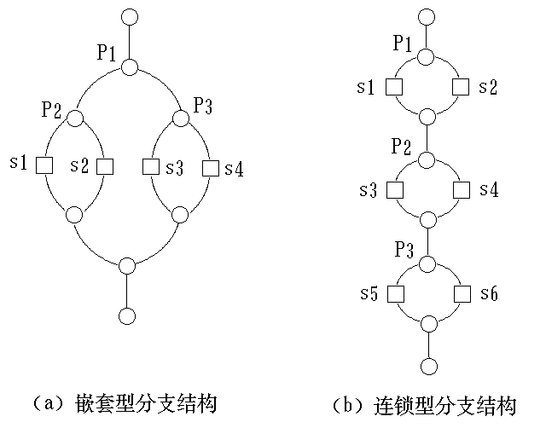

Slide 106
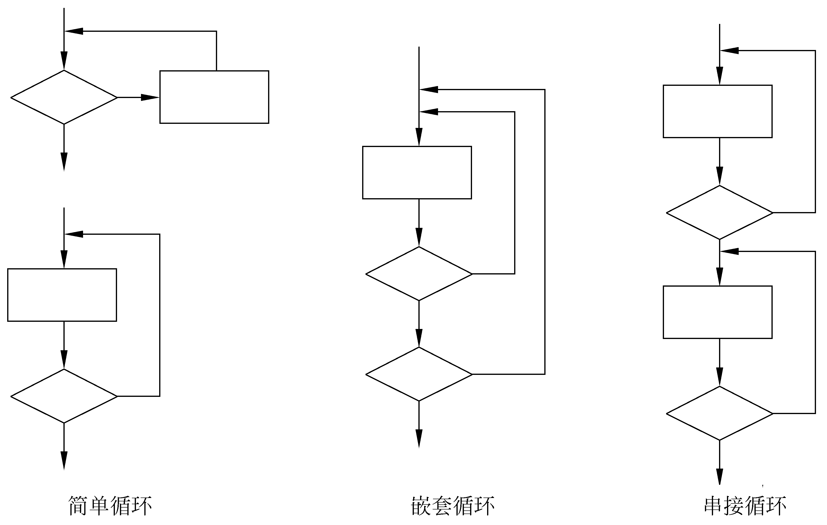
循环测试
专注于测试循环结构的有效性
  3种循环
    简单循环
    串接循环
    嵌套循环

Slide 107
简单循环测试法
跳过循环
只通过循环一次
通过循环两次
通过循环m次，其中m <n-1
通过循环n-1，n， n +1次

Slide 108
嵌套循环测试法
从最内层循环开始测试，把所有其他循环都设置为最小值
对最内层循环使用简单循环测试方法，而使外层循环的迭代参数(例如，循环计数器)取最小值，并为越界值或非法值增加一些额外的测试
由内向外，对下一个循环进行测试，但保持所有其他外层循环为最小值，其他嵌套循环为“典型”值
继续进行下去，直到测试完所有循环

Slide 109
串接循环测试法
各个循环彼此独立：可以使用前述的测试简单法
各个循环彼此不独立： 采用嵌套循环测试法

Slide 110
内容线索
编码
软件测试基础
单元测试
集成测试
确认测试
白盒测试技术
黑盒测试技术
调试
软件可靠性

Slide 111
黑盒测试技术
这种方法是把测试对象看做一个黑盒子，测试人员完全不考虑程序内部的逻辑结构和内部特性，只依据程序的需求规格说明书，检查程序的功能是否符合它的功能说明。
黑盒测试又叫做功能测试或数据驱动测试。

Slide 112
黑盒测试技术
黑盒测试方法是在程序接口上进行测试，主要是为了发现以下错误:
  是否有不正确或遗漏了的功能?
  在接口上，输入能否正确地接受? 能否输出正确的结果?
  是否有数据结构错误或外部信息(例如数据文件)访问错误?
  性能上是否能够满足要求?
  是否有初始化或终止性错误?

Slide 113
黑盒测试技术
用黑盒测试发现程序中的错误，必须在所有可能的输入条件和输出条件中确定测试数据，来检查程序是否都能产生正确的输出。
但这是不可能的。

Slide 114
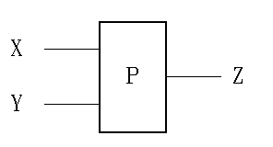
例如
假设一个程序P有输入量X和Y及输出量Z。在字长为32位的计算机上运行。若X、Y取整数，按黑盒方法进行穷举测试：
可能采用的
测试数据组：
2³²×2³²
＝2⁶⁴
如果测试一
组数据需要1毫秒，一年工作365× 24小时，完成所有测试需5亿年。

Slide 115
黑盒测试的测试用例设计
  等价类划分
  边界值分析
  错误推测法

Slide 116
等价划分…
把程序的输入域划分成若干个数据类，据此导出测试用例
每类中的一个典型值在测试中的作用与这一类中所有其他值的作用相同

Slide 117
…等价划分…
等价类的划分
① 有效等价类：是指对于程序的规格说明来说，是合理的，有意义的输入数据构成的集合
② 无效等价类：是指对于程序的规格说明来说，是不合理的，无意义的输入数据构成的集合
在设计测试用例时，要同时考虑有效等价类和无效等价类的设计

Slide 118
…等价划分…
划分等价类的原则
  值范围: 1个有效的等价类，2个无效的等价类
  个数： 1个有效的等价类，2个无效的等价类
  N个值而且程序对不同值做不同处理：N个有效等价类，1个无效的等价类
  遵循的规则：1个有效等价类(符合规则)和若干个无效的等价类(从各种不同角度违反规则)
  整型：3个有效等价类（正整数、零和负整数）
  表格：3个有效等价类（空表，一条记录和多条记录）

Slide 119
…等价划分
设计测试用例
  (1) 设计一个新的测试方案以尽可能多地覆盖尚未被覆盖的有效等价类，重复这一步骤直到所有有效等价类都被覆盖为止
  (2) 设计一个新的测试方案，使它覆盖一个而且只覆盖一个尚未被覆盖的无效等价类，重复这一步骤直到所有无效等价类都被覆盖为止

Slide 120
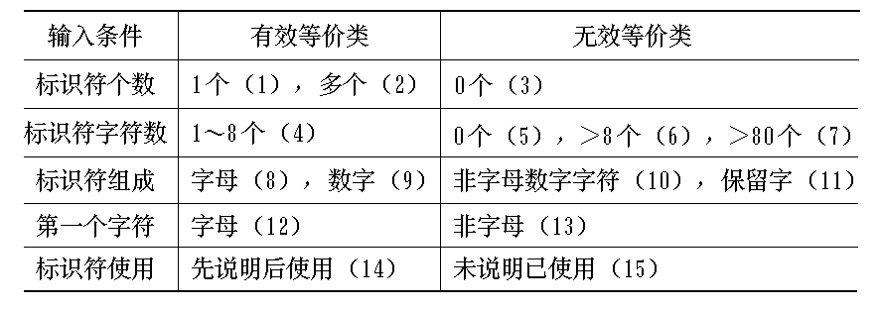
等价划分示例
在某一PASCAL语言版本中规定
  标识符是由字母开头，后跟字母或数字的任意组合构成
  有效字符数为8个，最大字符数为80个
  标识符必须先说明，再使用
  在同一说明语句中，标识符至少必须有一个
等价类划分

Slide 121
① VAR x，T1234567：REAL；
BEGIN
x := 3.414；
T1234567 := 2.732；…
END
覆盖(1), (2), (4),
(8), (9), (12), (14)
② VAR ：REAL；
③ VAR x，：REAL;
覆盖(3)
覆盖(5)

Slide 122
…等价划分示例：测试用例设计
④ VAR T12345678：REAL； 覆盖(6)
⑤ VAR T12345......：REAL； 覆盖(7)
{多于80个字符}
⑥ VAR T$：CHAR； 覆盖(10)
⑦ VAR GOTO：INTEGER； 覆盖(11)

Slide 123
…等价划分示例：测试用例设计
⑧ VAR 2T：REAL； 覆盖(13)
⑧ VAR PAR：REAL； 覆盖(15)
BEGIN
    ...
    PAP := SIN (3.14 * 0.8) / 6；
    ...
    END

Slide 124
例2：某一报表处理系统，要求用户输入处理报表的日期，假设日期限制在2000年1月至2004年12月，即系统只能对该假设期内的报表进行处理。如果用户输入的日期不在此范围内，则显示输入错误信息。
该系统规定：日期由年、月的 6位数字字符组成，前4位代表“年”，后2位代表“月”。
现要求用等价类划分法设计测试用例，来测试程序的“日期检查功能”

Slide 125
1．划分等价类并编号
“报表日期”输入条件的等价类表
输入数据 有效等价类 无效等价类
② 有非数字字符③ 少于6位数字
④ 多于6位数字
报表日期
① 6位数字
年份范围
⑤ 在2000-2004之间
⑥ 小于2000年 ⑦ 大于2004年
⑨ 等于0 ⑩ 大于12
月份范围
⑧ 在1-12之间

Slide 126
2．为有效等价类设计测试用例
测试数据 预期结果 覆盖范围
200005 输入有效 ①、⑤、⑧
3．为每个无效等价类至少设计一个测试用例
测试数据 预期结果 覆盖范围
00MAY 输入无效 ②
20005 输入无效 ③
2000005 输入无效 ④
199912 输入无效 ⑥
200501 输入无效 ⑦
200000 输入无效 ⑨
200013 输入无效 ⑩

Slide 127
边界值分析
经验表明，处理边界情况时程序最容易发生错误
比如，在做三角形计算时，要输入三角形的三个边长：A、B和C。 我们应注意到这三个数值应当满足
A＞0、B＞0、C＞0、
A＋B＞C、A＋C＞B、B＋C＞A，才能构成三角形。但如果把六个不等式中的任何一个大于号“＞”错写成大于等于号“≥”，那就不能构成三角形。问题恰出现在容易被疏忽的边界附近。

Slide 128
边界值分析
应该着重测试输入等价类和输出等价类的边界，选取的测试数据应该刚好等于、刚刚小于和刚刚大于边界值
而不是选取等价类中的典型值或任意值做为测试数据。

Slide 129
边界值分析示例
① VAR x，A123456,T1234567：REAL；
BEGIN
x := 3.414；
T1234567 := 2.732；…
END
② VAR ：REAL；
③ VAR x，：REAL
VAR T12345678：REAL；
{9个字符}
VAR T12345......：REAL；{80个字符}
VAR T12345...... ：CHAR；{81个字符}

Slide 130
错误推测
列举出程序中所有可能有的错误和容易发生错误的特殊情况，根据它们选择测试用例
很大程度上靠直觉和经验
  已经发现的错误数目往往和尚未发现的错误数成正比
  在进一步测试时要着重测试那些已发现了较多错误的程序段
  利用判定表或判定树，为每一种条件组合至少设计一个测试用例

Slide 131
比较
 | 黑盒测试 | 白盒测试
优点 | ①适用于各阶段测试 ②从产品功能角度测试 ③容易入手生成测试数 据 | ①可构成测试数据使特定程 序部分得到测试 ②有一定的充分性度量手段 ③可或较多工具支持
缺点 | ①某些代码得不到测试 ②如果规格说明有误，则无法发现 ③不易进行充分性测试 | ①不易生成测试数据(通常) ②无法对未实现规格说明的部分进行测试 ③工作量大，通常只用于单元测试，有应用局限
性质 | 是一种确认技术，回答“我们 在构造一个正确 的系统吗” | 是一种验证技术，回答“我们在正 确地构造一个系统吗？”

Slide 132
内容线索
编码
软件测试基础
单元测试
集成测试
确认测试
白盒测试技术
黑盒测试技术
调试
软件可靠性

Slide 133
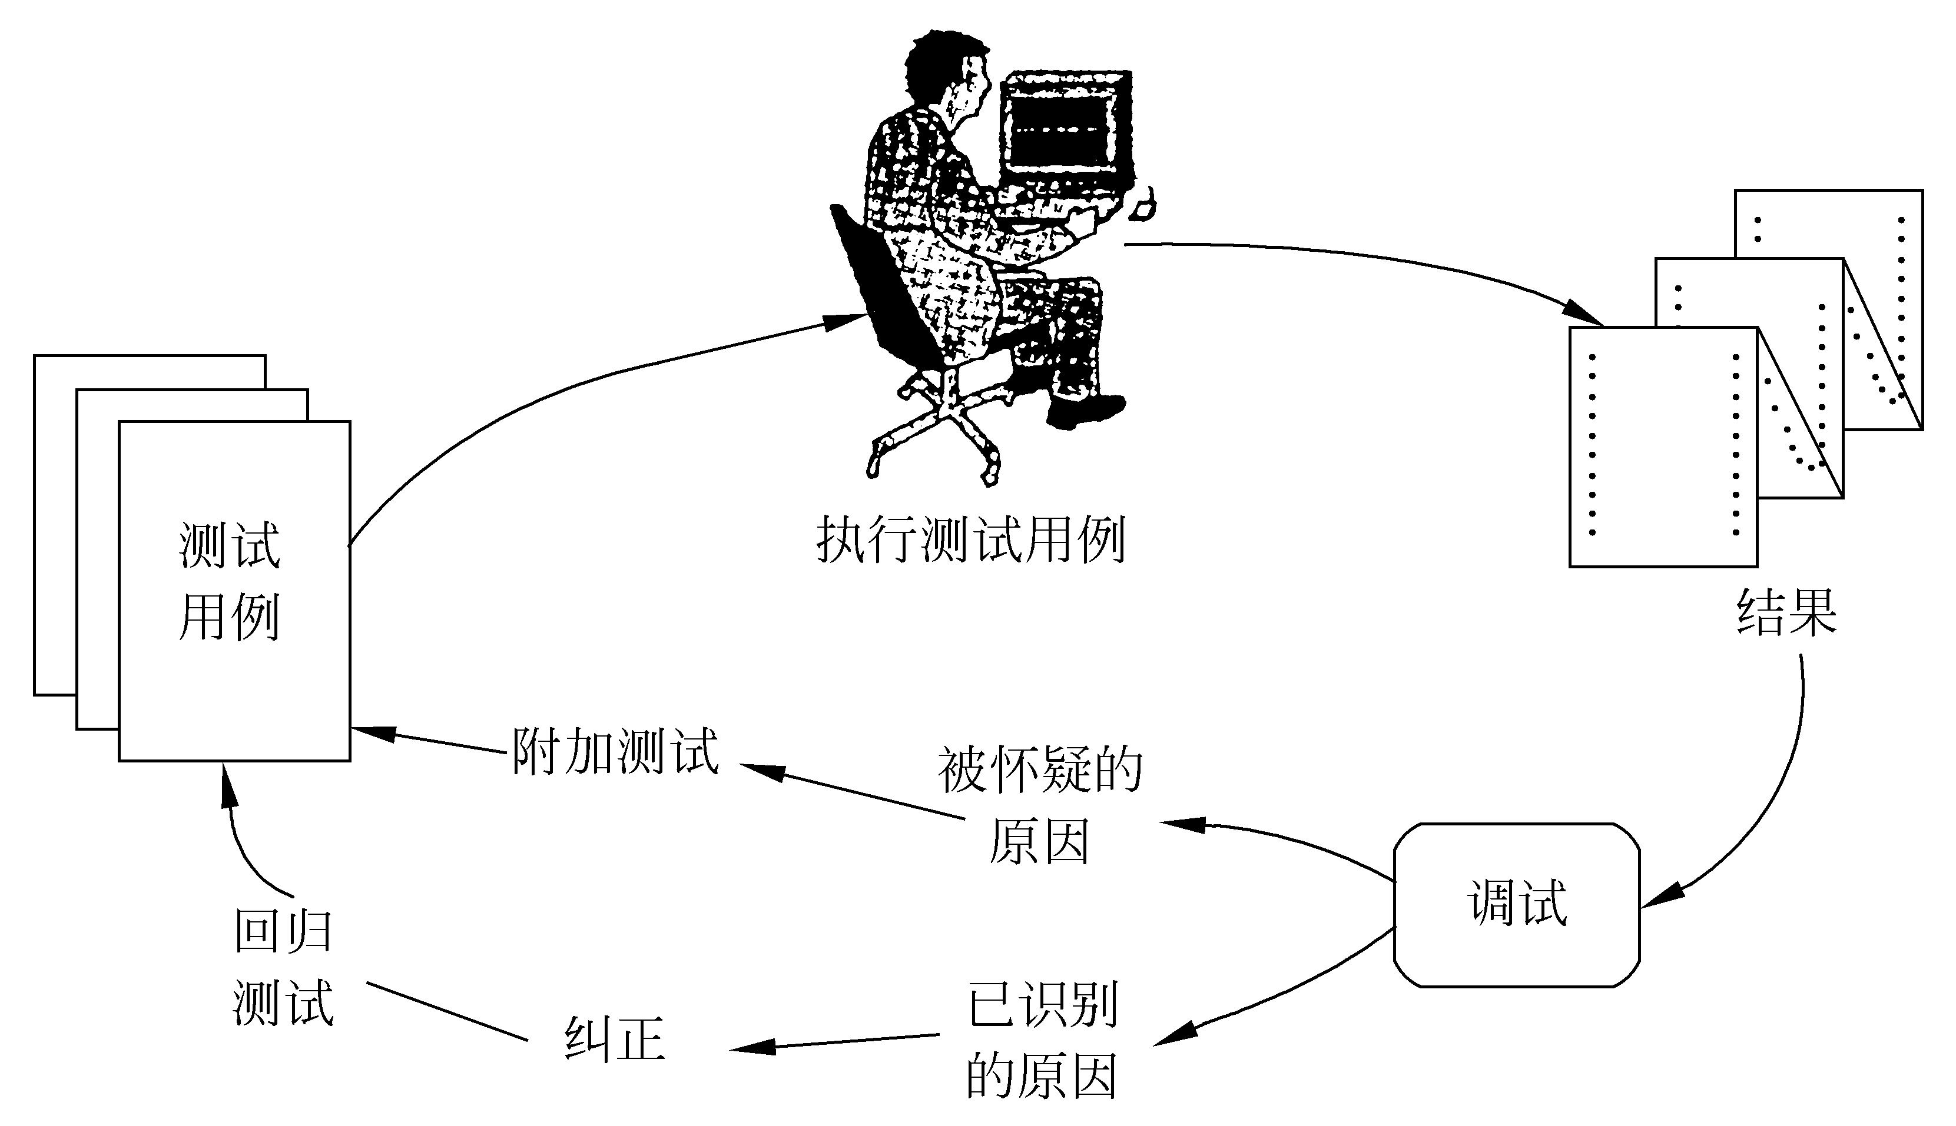
调试（Debug）
调试是在测试发现错误之后排除错误的过程
调试的目的是诊断并改正错误

Slide 134
调试的困难…
（1） 症状和产生症状的原因可能在程序中相距甚远
（2） 当改正了另一个错误之后，症状可能暂时消失了
（3） 症状可能实际上并不是由错误引起的（如舍入误差）
（4） 症状可能是由不易跟踪的人为错误引起的

Slide 135
…调试的困难
（5） 症状可能是由定时问题引起的
（6） 可能很难重新产生完全一样的输入条件（例如，输入顺序不确定的实时应用系统）
（7） 症状可能时有时无，这种情况在硬件和软件紧密地耦合在一起的嵌入式系统中特别常见
（8） 症状可能是由分布在许多任务中的原因引起的，这些任务运行在不同的处理机上

Slide 136
调试途径…
1.蛮干法
  这种方法印出内存的内容，激活对运行过程的跟踪，并在程序中到处都写上WRITE（输出）语句，希望在这样生成的信息海洋的某个地方发现错误原因的线索
2. 回溯法
  从发现症状的地方开始，人工沿程序的控制流往回追踪分析源程序代码，直到找出错误原因为止

Slide 137
…调试途径
3、原因排除法
  对分查找法
    在程序中点附近“注入” 变量的正确值，运行程序并检查所得到的输出。如果输出结果是正确的，则错误原因在程序的前半部分；反之，错误原因在程序的后半部分
  归纳法
    首先把和错误有关的数据组织起来进行分析，以便发现可能的错误原因。然后导出对错误原因的一个或多个假设，并利用已有的数据来证明或排除这些假设
  演绎法
    设想出所有可能的出错原因，然后试图用测试来排除每一个假设的原因

Slide 138
内容线索
编码
软件测试基础
单元测试
集成测试
确认测试
白盒测试技术
黑盒测试技术
调试
软件可靠性

Slide 139
软件可靠性
软件可靠性是程序在给定的时间间隔内，按照规格说明书的规定成功地运行的概率
软件可用性是程序在给定的时间点，按照规格说明书的规定，成功地运行的概率

Slide 140
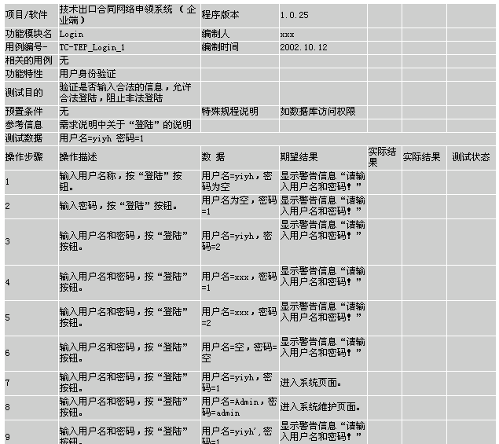
功能性测试用例

Slide 141
常用的测试工具
常用的测试工具有:
性能测试：Rational系列（除了Rational Rose，那是做UML建模的）
单元测试：CUnit(C/C++/C#)、JUnit(JAVA)
功能测试：WinRunner
压力测试：LoadRunner
推荐一个测试的网站：http://www.51testing.com/index/index.htm

Slide 142
小结
系统实现包括编码和测试两个阶段。
编码的任务：把软件设计的结果翻译成某种程序设计语言书写的程序。
良好的编码风格：指有良好的内部文档，有规律的数据说明，简单清晰的语句构造和输入输出格式。
测试的根本任务：发现并改正软件中的错误。至少分三个阶段测试，单元测试、集成测试和验收测试。
测试的关键技术：设计测试方案，基本目标是用最少的测试用例，发现尽可能多的问题。

Slide 143
测试的基本方法：黑盒法（边界值分析、等价类划分和错误推测等）、白盒法（逻辑覆盖、控制结构测试）
调试的任务：及时改正测试中发现的错误。
通过测试，可以估计程序中剩余的故障数。根据测试过程中已经发现和改正的故障数，可以估计软件的平均无故障时间；反之，根据要求的软件平均无故障时间，可以估计应该发现和改正的故障数，从而判断测试过程何时可以结束。

Slide 144
复习要点
1．编码的任务？
2．良好的编码风格，应遵循哪些规则？
3．测试的目标是什么？
4．测试分哪几个步骤，每个步骤解决什么问题？
5．什么是黑盒测试和白盒测试，各包含哪些测试技术
6．单元测试有哪些内容？驱动模块和存根模块的作用
7．什么是集成测试？非渐增式与渐增式测试有何区别
8．调试的任务是什么？有哪些调试途径？
9．什么是软件可靠性和软件可用性？
10 ．如何估算测试时间和程序中的故障总数？

Slide 145

作业
习题7
  P184，4（1）（3）

